Slide 1
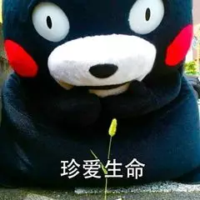
珍惜生命 远离毒品

Slide 2
尊重生命
损人以利己，可乎?有很多人认为自己的生命高于其他的生命，失去了对生命的尊重，肆意破坏其他生命的幸福与快乐来满足一己之私欲。有多少没有良知的猎人为了获取更大的经济利益，去屠杀那些奔跑着的动物，让这些生命成为人类的美味大餐;有多少丧尽天良的不法商贩，为了自己的私欲，贩卖假药，让无数的生命过早逝去;有多少大国为了自己国内的利益,不惜对一些弱小国家动武，使多少无辜生命死于战火。这些事过去有，现在有，将来也会有，他们灵魂深处是一种对生命的漠视的思想，他们最终也只能是搬起石头砸自己的脚，会受到自然和人类的惩罚。 对生命的珍爱并不是自私自利，一心为己，无视他人;恰恰相反，因为知晓生命的不易，我们更需要推己及人，尊重他，人，关爱自己以外所有生命。在他人遭遇困境时，我们需要义无反顾予以帮助;在他人面临危险时，我们应当毫不犹豫给予拯救，这才是每个珍爱自己生命的人对他人应有的态度。正因为尊重生命，总会有人不忍看见其他生命遭受苦难而背起本不属于自己的责任
“己所不欲，勿施于人”;己所欲，勿强施于人。老和尚真正做到了视众生平等，他等待两只小麻雀洗完澡,是因为他尊重这渺小的生命。尊重一切生命，就应该尊重那些不同于我们的生存状态的生命，包容他们的- -切。 生命被平等地赋予所有人，却无法用金钱购买，人们肆无忌惮地享受它，使用它,最终惋惜它，失去它。生命无法用任何金钱尺度衡量，因此生命虽有长度，但众生平等，每个生命都值得尊重。

Slide 3
关于尊重生命的名言警句有：
1、生命,那是自然会给人类去雕琢的宝石。——（瑞典）诺贝尔
2、生命不可能有两次，但许多人连一次也不善于度过。——（法国）吕凯特
3、对人说不，生命是一切宝物中最高的东西。——（德国）费尔巴哈
4、生命苦短，只是美德能将它传到遥远的后世。——（英国）莎士比亚
5、谁要游戏人生，他就一事无成；谁不能主宰自己，永远是一个奴隶。——（德国）歌德
6、世界上只有一种英雄主义，那就是了解生命而且热爱生命的人。——（法国）罗曼·罗兰

Slide 4
青少年应该这样珍爱生命: 要提高自我保护意识，掌握一定自救技能:
1，遵守校纪校规，不下河洗澡。
2，遵守交通规则，防止交通意外。
3，珍爱生命，远离毒品。
4，有安全意识，不做危险的游戏。
5，保持心理健康，防止自杀倾向，无论面对幸运还是苦难，都不轻易放弃自己的生命
6，学会应对火灾，洪水，地震，泥石疏导灾害。
7，学会拨打火警，匪警，急救电话，交通事故报警电话

Slide 5
永不放弃生的希望
早晨，一个伐木工人照常去森林里伐木。他用电锯将一棵粗大的松树锯倒时，树干反弹重重地压在他的腿上。剧烈的疼痛使他觉得眼前一片漆黑。此时，他只知道，自己首先要做的是保持清醒。他试图把腿抽出来，可办不到。于是，他拿起手边的斧子狠命地朝树干砍去，砍了三四下后，斧柄断了。他又拿起电锯开始锯树。但是，他很快发现：倒下的松树呈45度角，巨大的压力随时会把电锯条卡住;如果电锯出了故障，这里又人迹罕至，别无他路。他狠了狠心，拿起电锯对准自己的右腿，自行肢??. 伐木工人把腿简单的包扎了一下,决定爬回去。一路上，他忍着剧痛，一寸一寸地爬，一次次地昏迷过去，又一次次的苏醒过来，心中只有一个念头：一定要活着回去。 如果我们清清楚楚地看到了死神正一步步向你走来，最先垮下来的或许就是精神。但伐木工没有表现出死神即将来临的恐慌，他展现给人们的是一个对生命充满希望的形象。

Slide 6

什么是毒品 这里所说的毒品并不是指砒霜、氰化钾之类的能够致人死命的有毒物质。而是指鸦片、海洛因、甲基苯丙胺(冰毒)、吗啡、大麻、可卡因以及国家规定管制的其他能使人形成瘾癖的麻醉药品和精神药品。

Slide 7
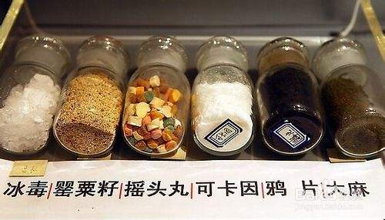
几种常见的毒品 （1）鸦片——鸦片又称阿片。鸦片是从罂粟中提炼出来的一种天然制品。
（2）冰毒——化学名称为甲基苯丙胺，因其外观与冰极相似，故称之为“冰毒”。由于冰毒的刺激性强，持久力强，使用一次就会上瘾，因此被称为“毒品之王”。
（3）大麻——大麻为桑科的一年生草本植物，雌雄分株。这种植物的花枝顶端、叶、种子及茎中含有一种脂样物质，主要毒性成分为四氢大麻粉，具有致幻作用。
（4）摇头丸——又称“甩头丸”服用后会产生强烈的兴奋作用。听到音乐即摇头不止，可长达6—8小时，且引起幻觉和激动，易造成疯狂，狂喜，忘我行为的失控表现。
（5）可卡因——可卡因又名古柯碱。是一种极强烈的局部麻醉药品。

Slide 8
生命是如此脆弱，我们要善待自己的生命，保护好生命，让生命绽放出绚烂的光彩!

